Slide 1
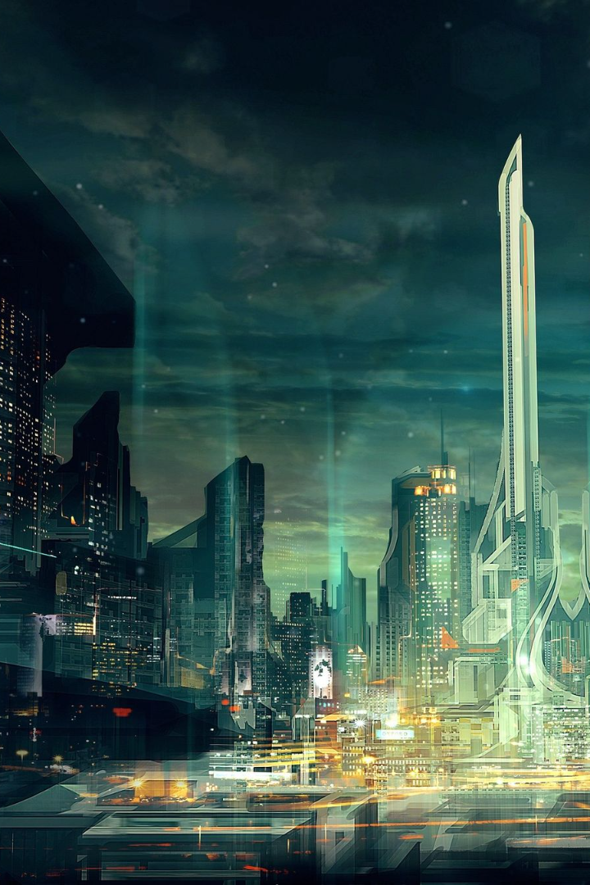
Melangkah ke Masa Depan: Pengantar Teknologi Metaverse
Metaverse adalah dunia maya tiga dimensi terintegrasi yang dapat diakses oleh pengguna dan terhubung melalui internet. Teknologi ini menawarkan kemungkinan tak terbatas untuk eksplorasi, interaksi, dan pengalaman unik.
YR
by Yeni Raini

Slide 2
Definisi Metaverse
1
Konsep dasar
Metaverse adalah sebuah konsep yang menggambarkan sebuah dunia maya terpadu dan terhubung, yang dapat diakses oleh pengguna melalui teknologi digital.
Aplikasi
2
Metaverse digunakan untuk menciptakan dunia maya tiga dimensi yang dapat diakses oleh pengguna dari seluruh dunia, membuka kemungkinan untuk interaksi, hiburan, dan bisnis baru.
3
Potensi
Metaverse memiliki potensi untuk mengubah cara kita berinteraksi, belajar, bekerja dan bermain, serta membuka peluang bisnis baru.

Slide 3
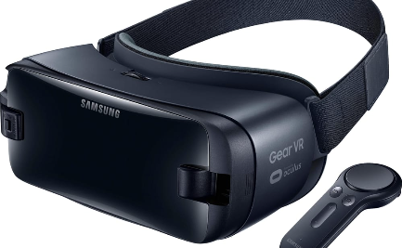
Sejarah Metaverse
Perkembangan teknologi
Pengaruh kultur pop
Perkembangan media sosial
Metaverse telah banyak dipopulerkan oleh karya-karya fiksi seperti film Matrix (1999) dan novel Snow Crash (1992) oleh Neal Stephenson.
Metaverse merupakan hasil evolusi dari teknologi virtual reality yang pertama kali diciptakan pada tahun 1960-an, dan terus berkembang hingga saat ini.
Metaverse juga terinspirasi oleh perkembangan media sosial dan forum online di internet, yang memungkinkan para pengguna terhubung secara global.

Slide 4
Komponen-komponen Metaverse
Lingkungan
Avatar
Metaverse terdiri dari dunia maya tiga dimensi yang dapat diakses oleh pengguna dengan berbagai perangkat.
Pengguna dapat membuat dan mengendalikan avatar mereka sendiri, yang dapat digunakan untuk berinteraksi dengan pengguna lain dan lingkungan dunia maya.
Sistem ekonomi
Konten
Metaverse memiliki sistem ekonomi dan pasar digital, di mana pengguna dapat membeli dan menjual barang dan jasa menggunakan mata uang virtual.
Konten yang tersedia di metaverse dapat berupa hiburan, edukasi, bisnis, dan banyak lagi, sesuai dengan kebutuhan dan minat pengguna.

Slide 5
Manfaat Metaverse
1
Interaksi global
Metaverse memungkinkan para pengguna dari seluruh dunia untuk berinteraksi, belajar, berkarya, dan bersosialisasi tanpa batasan geografis.
2
Bisnis dan ekonomi baru
Metaverse memberikan peluang baru dalam bidang bisnis dan ekonomi, seperti pengembangan aplikasi, perdagangan mata uang virtual, dan lain-lain.
3
Pendidikan dan simulasi
Metaverse dapat digunakan untuk pendidikan dan simulasi, seperti pelatihan industri, penelitian ilmiah, dan lain-lain.

Slide 6
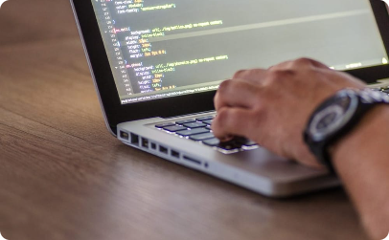
Tantangan dalam Pengembangan Metaverse
Kompleksitas teknologi
Regulasi dan persetujuan
Integrasi dan interoperabilitas
Pengembangan teknologi metaverse memerlukan sistem jaringan dan komputasi yang canggih, serta penyergingan infrastruktur teknologi yang berbeda.
Pengembangan metaverse menghadapi tantangan dalam hal pengaturan dan persetujuan dari pemerintah dan masyarakat, terutama terkait masalah privasi, keamanan, dan etika.
Pengembangan metaverse memerlukan integrasi dan interoperabilitas yang lebih baik antara berbagai platform dan lingkungan tehknologi.

Slide 7
Contoh Penggunaan Metaverse
Game online
Bisnis online
Metaverse digunakan dalam game online seperti World of Warcraft dan Second Life, yang memungkinkan para pengguna untuk berinteraksi dalam dunia maya tiga dimensi.
Metaverse digunakan dalam platform bisnis online seperti eBay dan Amazon, yang menyediakan sistem pasar dan perdagangan virtual.
Simulasi medis
Event online
Metaverse digunakan dalam simulasi medis dan porgram pelatihan industri, untuk melatih keterampilan dan pengalaman.
Metaverse digunakan dalam event online, seperti konser, konferensi, dan pertunjukan virtual yang memungkinkan orang untuk berkumpul dan berinteraksi dengan cara yang baru.

Slide 8
Kesimpulan dan Arah Masa Depan Metaverse
Kesimpulan
Arah Masa Depan
Metaverse adalah suatu konsep teknologi yang memiliki potensi untuk mengubah cara kita berinteraksi, belajar dan bekerja. Namun, pengembangan teknologi metaverse juga menghadapi berbagai tantangan, seperti kompleksitas teknologi, regulasi dan persetujuan, dan integrasi interoperabilitas.
Masa depan metaverse terlihat sangat menjanjikan, dan potensi pemanfaatannya sangat luas. Namun, pengembangan teknologi perlu dilakukan dengan hati-hati, untuk menghindari risiko yang tidak diinginkan dan memastikan keamanan dan kesejahteraan pengguna.

